Slide 1
Тульский государственный музей оружия

Slide 2

Тула издавна славится не только медовыми пряниками и самоварами, но и оружейным заводом. Основано производство в начале XVIII века, по указу императора Петра I. И как только производство была налажено, тульские оружейники стали формировать собрание образцов своей продукции

Slide 3
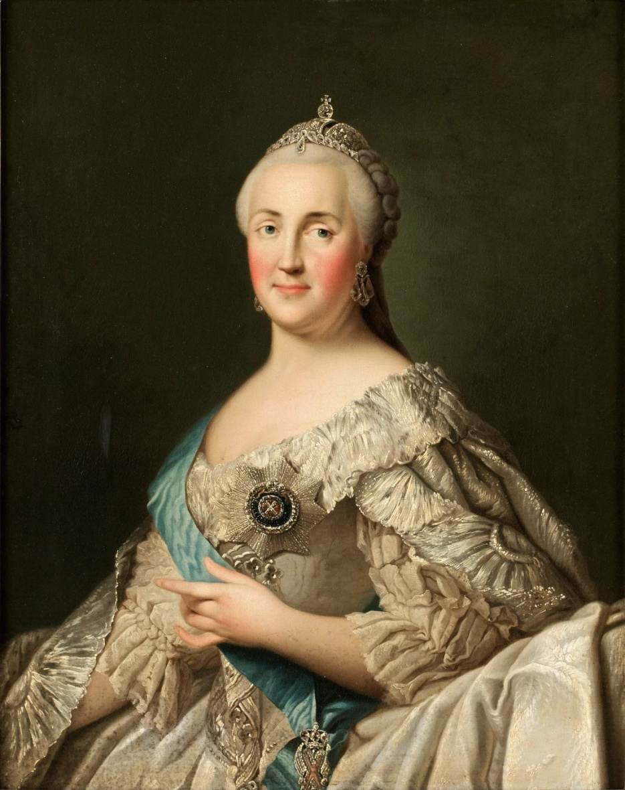
Коллекция постепенно увеличивалась, и по указу Екатерины II на основе собранных экспонатов был основан музей, который существует и в наше время. Нужно сказать, что современная история музея начинается в 1924 году. Так как до этого времени коллекция была недоступна для широкой публики, ее могли осмотреть только почетные гости завода. И только в 20-х музей открыл свои двери для широких слоев публики

Slide 4
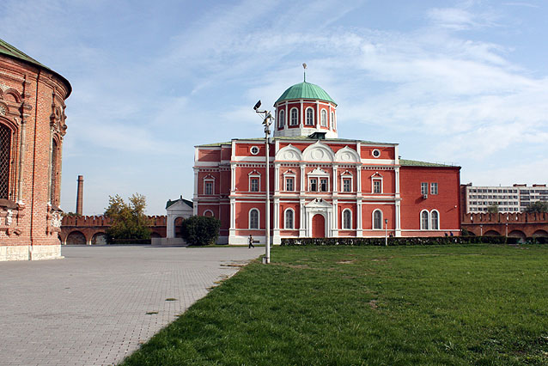
В наши дни тульский государственный музей оружия является богатейшим собранием уникальных экспонатов, которое позволяет наблюдать эволюцию развития конструкторской мысли в области создания оружия
Экспозиция достаточно обширна, поэтому музей расположен по двум адресам. Старое здание расположено на территории исторического комплекса Тульский Кремль, а новое расположено в городе, по адресу: ул. Октябрьская, дом 2.

Slide 5
В старом здании расположена выставка, позволяющая наблюдать, как развивалась техническая мысль в области создания оружия. Новое здание представляет несколько тематических экспозиций: выставку современного вооружения, выпускаемого на тульских заводах, а также образцы охотничьего и спортивного оружия
Новое здание имеет шесть этажей и достаточное кол-во залов общей площадью более 14 тысяч квадратных метров. Здание построено по уникальному проекту и формой напоминает защитный шлем древнерусского ратника. На территории комплекса предусмотрена открытая площадка для демонстрации крупногабаритных образцов оружия.
Площадь хранилища составляет более 650 квадратных метра, имеются технические мастерские для проведения реставрационных работ
Помимо всего прочего, в новом здании расположена библиотека, два комфортабельных конференц-зала, кафе для посетителей.
Старое здание музея является памятником архитектуры. Оно заложено в 1855 году, прежде в нем располагался Богоявленский собор. Но поскольку количество экспонатов неуклонно растет, площади старого здания были явно недостаточно для размещения экспозиции.

Slide 6
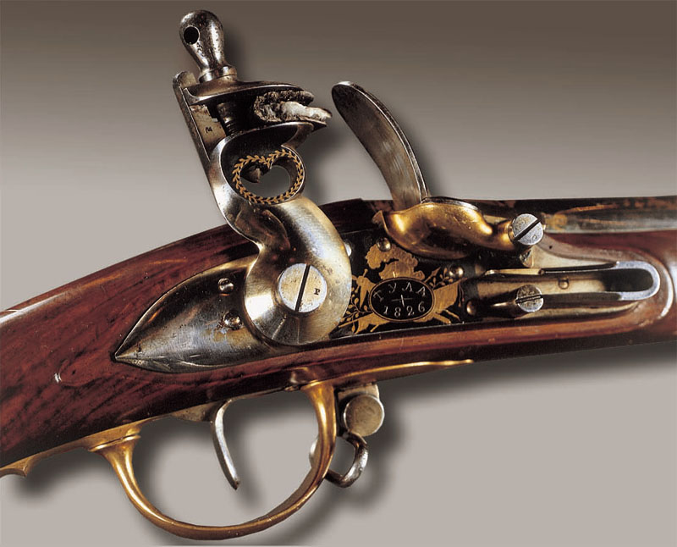
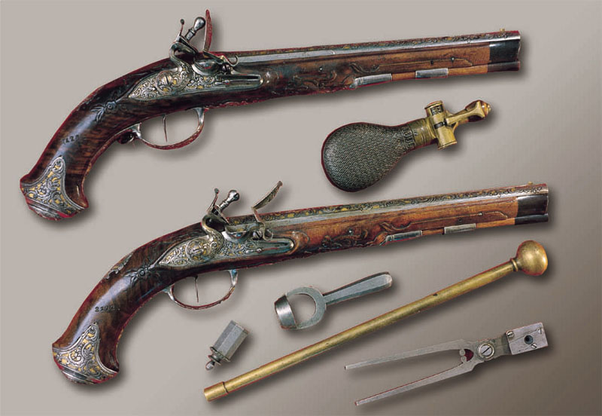
Коллекция
За год существования в запасниках была собрана обширнейшая коллекция. В ее составе разнообразные виды оружия. Кроме того, имеется уникальная нумизматическая коллекция, а также архив, содержащий уникальные рукописные и печатные документы, чертежи, графики, литографии

Slide 7
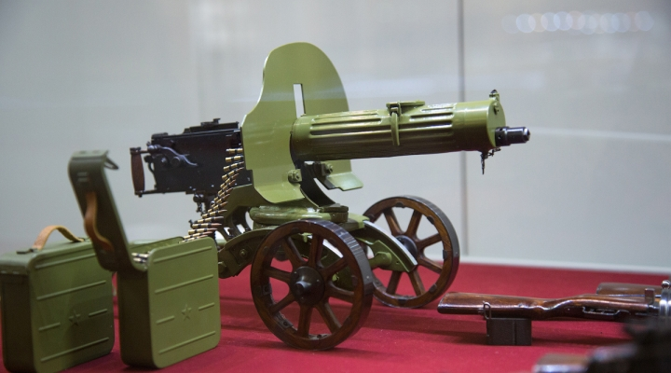
Образцы дульнозарядного оружия включает в себя варианты капсульных, кремневых и фитильных ружей и мушкетов. Помимо образцов, выпускаемых на тульском заводе, есть и оружие иностранного производства

Slide 8
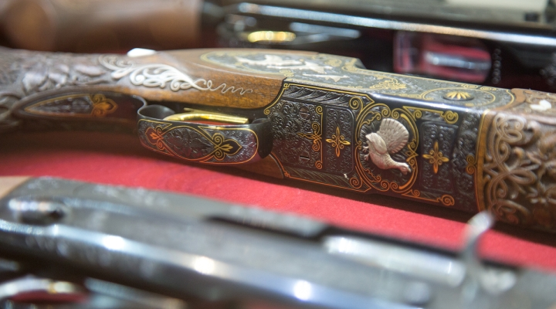
Значительное место отведено оружию автоматическому. Первым образцом этого типа, поступившим на вооружение в армию, является станковый пулемет Максим. Это изобретение американского оружейника, но его производство было налажено на Тульском заводе в 1905 году. В музее хранится уникальный экспонат под номером 1

Slide 9
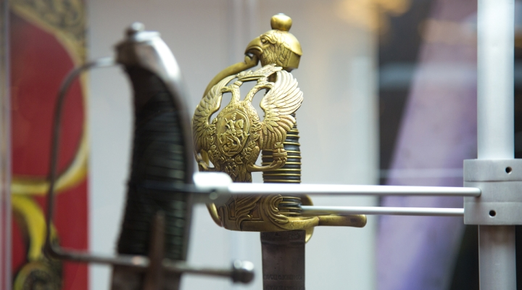
Большой интерес вызывает коллекция спортивного и охотничьего оружия. Экспонаты систематизированы так, что посетители могут наблюдать, как менялись и совершенствовались ружья. Самым древним образцом данной коллекции является ружье ударно-кремниевого типа, выпущенное в 1716 году

Slide 10
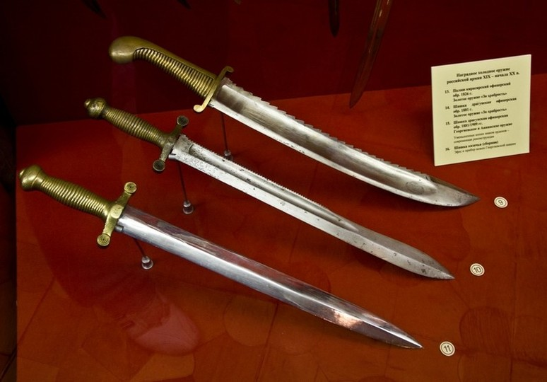
Обширно и разнообразно собрание холодного и метательного оружия. Тут представлены образцы, поступавшие на вооружение в российскую армию. Это шпаги, тесаки палаши, шашки. Имеются в коллекции и образцы холодного оружия, используемого в европейских армиях – алебарды, протазаны и пр.

Slide 11
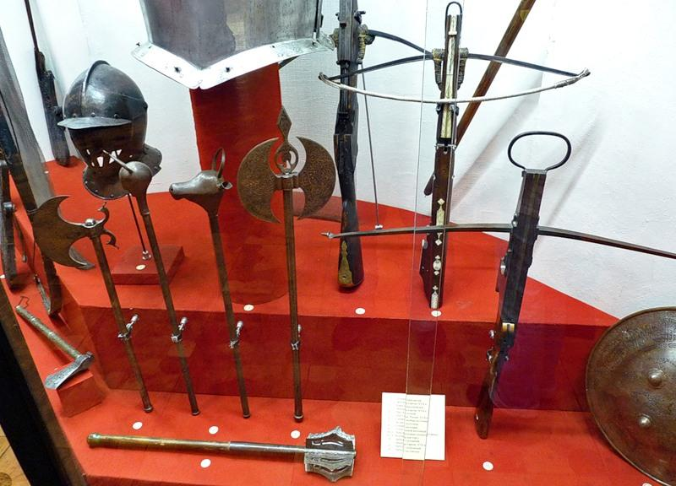
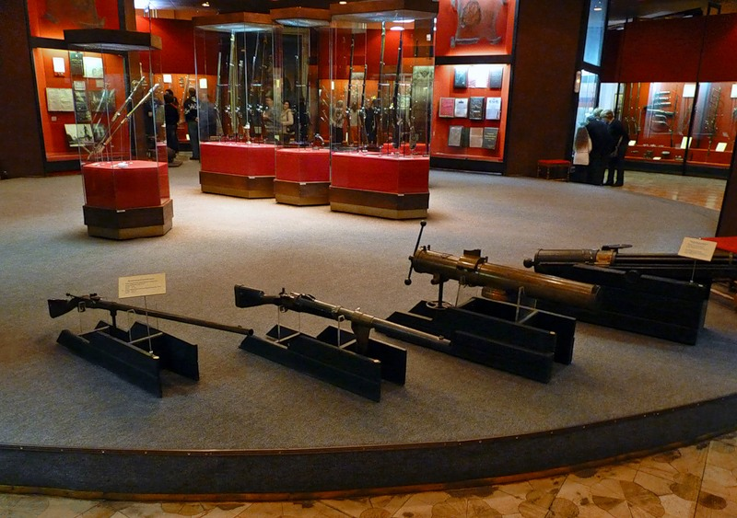
Холодное оружие второй половины прошлого века представлено коллекцией кортиков, являющихся обязательным атрибутом парадной формы офицера некоторых
родов войск
Обширна коллекция и защитного вооружения, используемого в армии. Тут можно увидеть и рыцарские доспехи, и кольчуги русских ратников. Метательное оружие представлено луками и арбалетами разного образца.

Slide 12
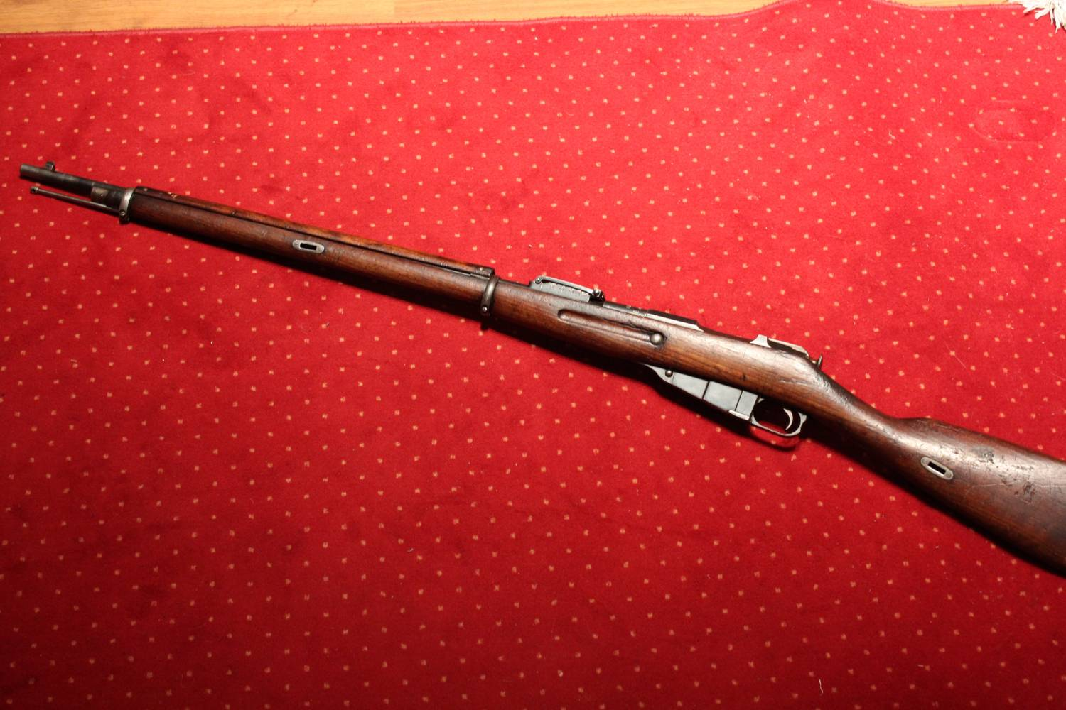
Неизменное восхищение гостей музея коллекция миниатюрных образцов оружия в Туле издавна существовала традиция изготавливать точные миниатюрные копии своей продукции. К примеру, посетители могут увидеть шпилечные шестизарядные револьверы калибром 1 мм, такой револьвер легко помещается в спичечном коробке. При этом это самое настоящее оружие, снабженное специальными патронами

Slide 13

Оба здания музея имеют одинаковый режим работы. Гостей ждут ежедневно с 10 до 18, в пятницу и субботу, время работы продлено до 21 часа. Музей закрывается на санитарный день в понедельник на последней неделе месяца

